Slide 1
DEPARTAMENTO DE CIENCIAS EXACTAS, ADMINSITRATIVAS Y DE COMERCIO CARRERA DE ADMINISTRACIÓN DE EMPRESAS TURÍSTICAS Y HOTELERAS TRABAJO DE TITULACIÓN PREVIO A LA OBTENCIÓN DEL TITULO DE INGENIERO EN ADMINISTRACIÓN DE EMPRESAS TURÍSTICAS Y HOTELERAS TEMA: DIVERSIFICACIÓN DE LA OFERTA TURÍSTICA DE LA CIUDAD DE QUITO A PARTIR DEL TURISMO RELIGIOSO EN CEMENTERIOS Y CRIPTAS
AUTORES: RODRÍGUEZ GABELA CAMILA MICHELLE
SIGCHA VALDIVIEZO MARÍA DEL CISNE
DIRECTOR: ING. DANNY CHIRIBOGA
SANGOLQUÍ
2016

Slide 2
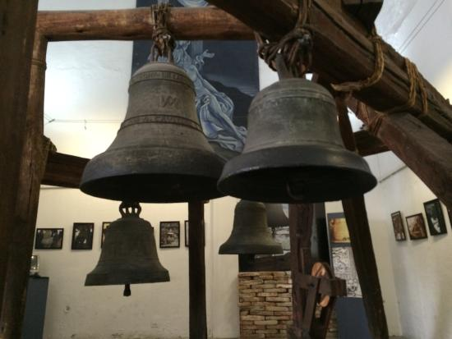

Slide 3
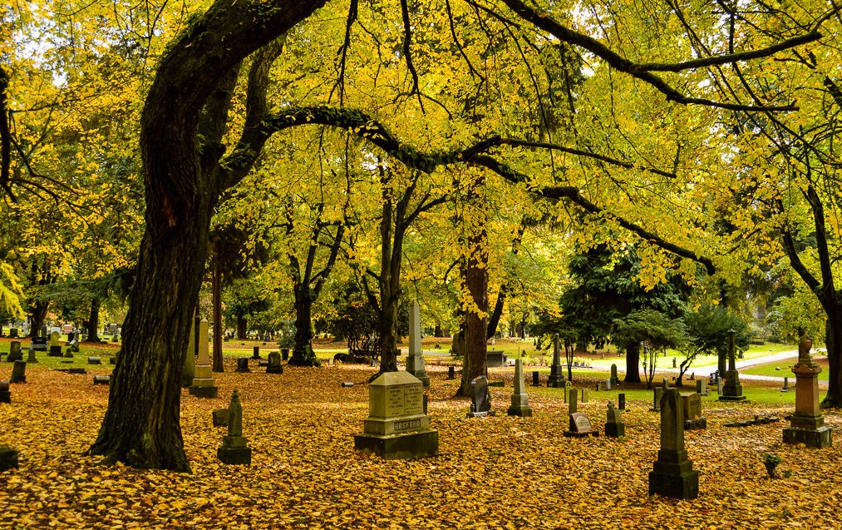
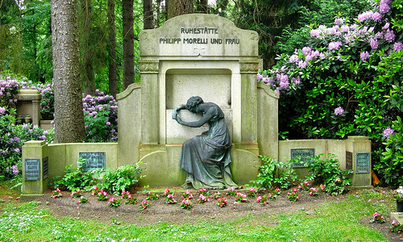
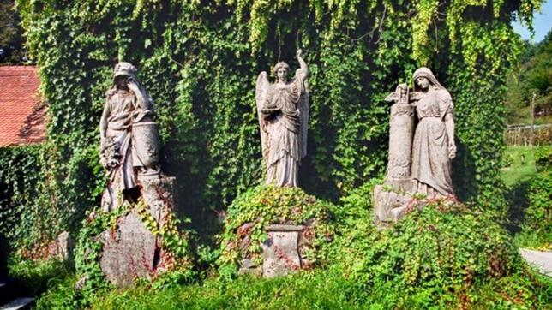
TURISMO RELIGIOSO
Devoción
Credo
Peregrinaje
Religiosos
Espirituales
Culturales
Históricos

Slide 4
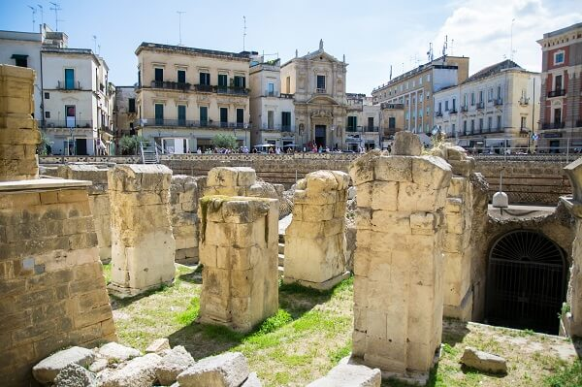
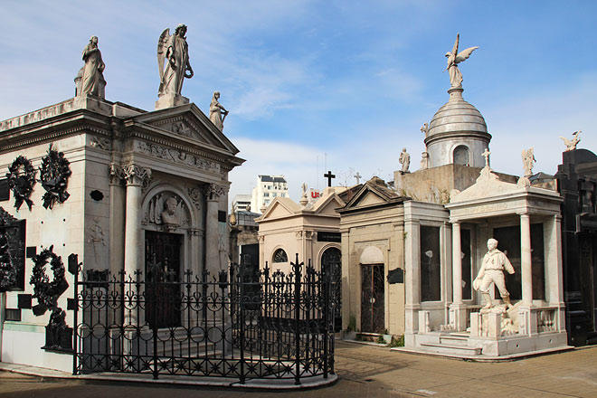
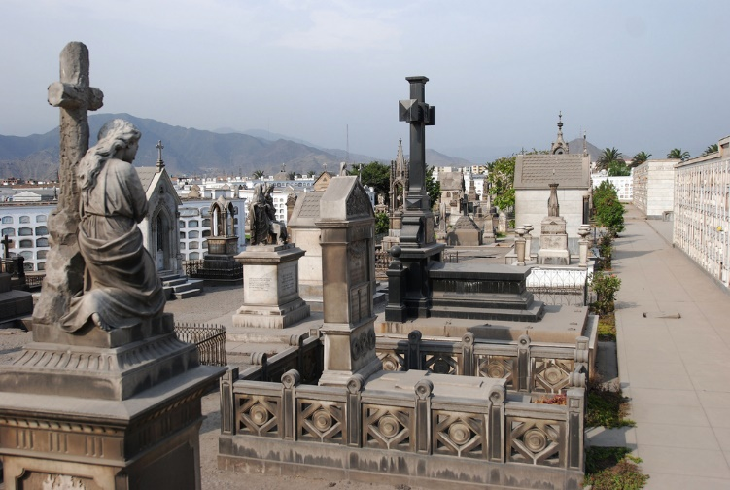
TURISMO RELIGIOSO EN CEMENTERIOS Y CRIPTAS
Cementerio Presbiterio
Matías Maestro (Perú)
Cementerio de la Recoleta (Argentina)
Catacumbas (Roma)
Highgate Cementery (Inglaterra)

Slide 5
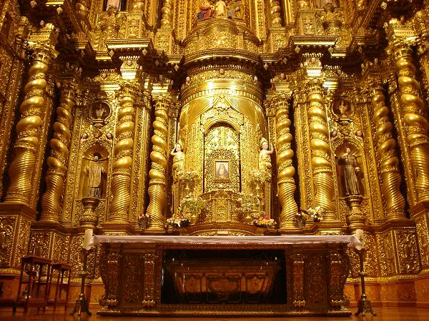
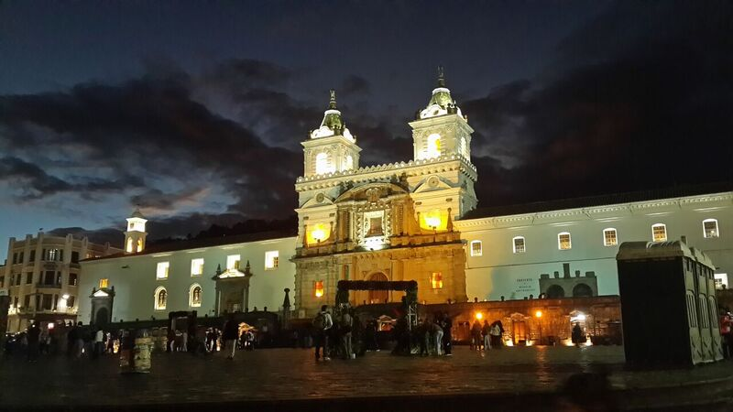
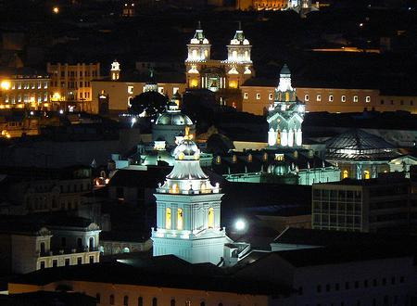
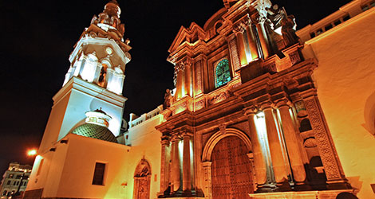
TURISMO RELIGIOSO EN QUITO

Slide 6
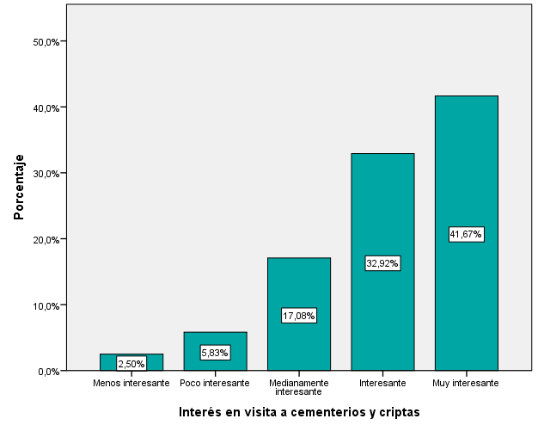
ESTUDIO SOBRE EL TEMA
“Difuntos el Poder del Adiós”
Red de Museos del Centro Histórico de Quito
635 participantes
Muestra= 240
ENCUESTA
33-40 años
18-25 años

Slide 7
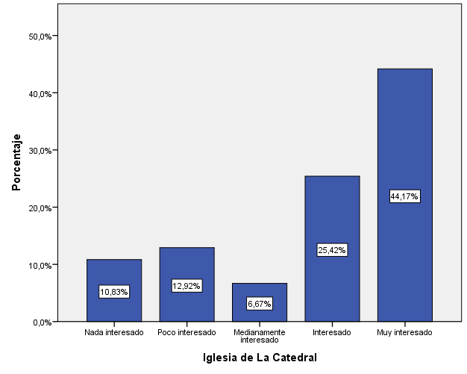
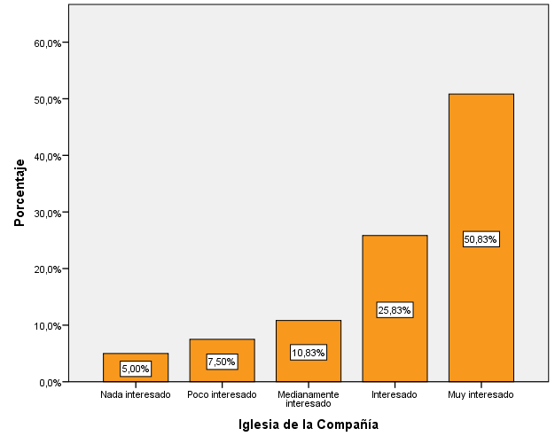
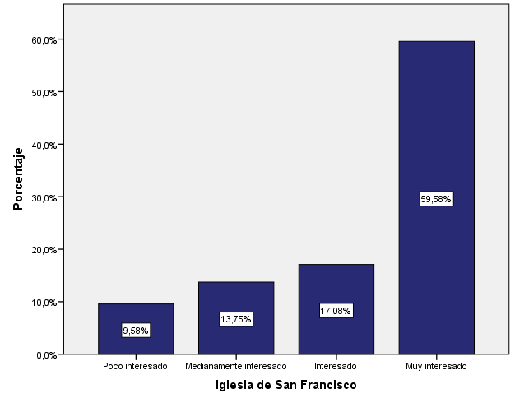
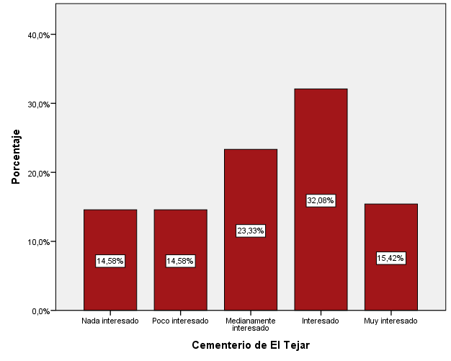
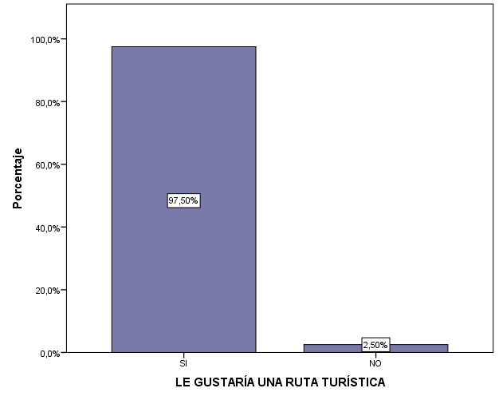
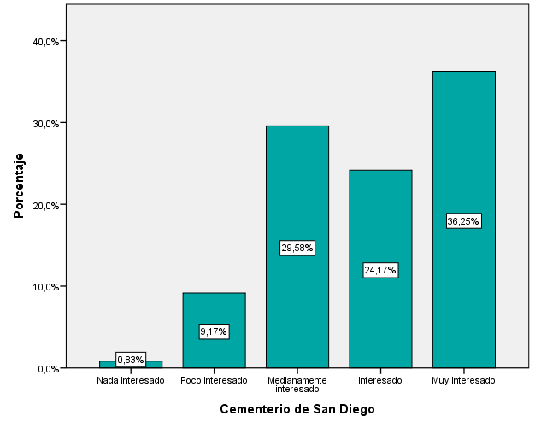

Slide 8
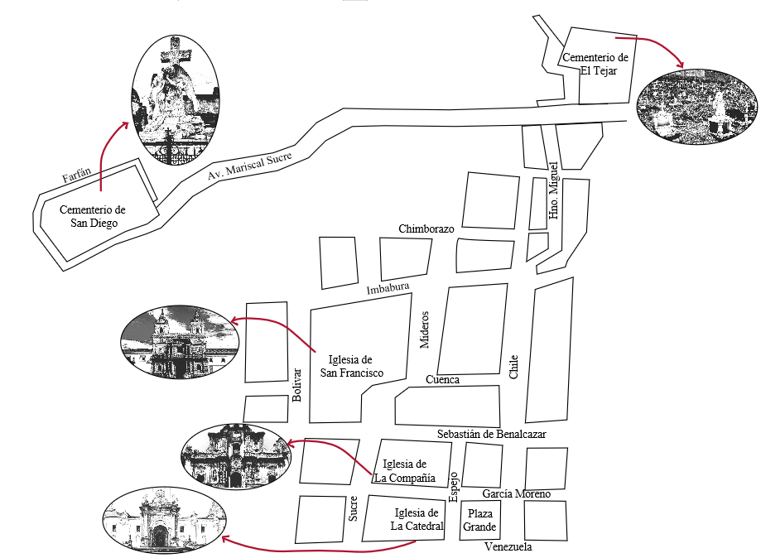
PROPUESTA
Ruta 1: CRIPTAS: LAS MEMORIAS DE LA MUERTE
Visita de criptas ubicadas en las iglesias
Ruta 2: LAS SOMBRAS DEL CEMENTERIO DE “EL TEJAR”
Cementerio de “El Tejar”
Ruta 3: ARTE Y MUERTE BAJO LA NECRÓPOLIS DE SAN DIEGO
Cementerio de San Diego

Slide 9
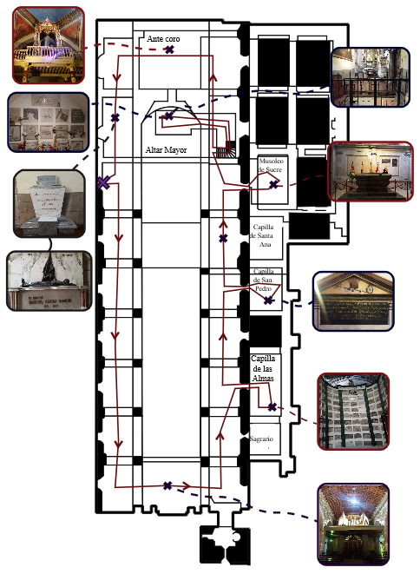
Ruta 1: CRIPTAS: LAS MEMORIAS DE LA MUERTE
TRAMO “LA CATEDRAL”
HORARIO |  | 19h00 a 19h55
No. | HORA | ACTIVIDAD
1 | 19h00 | Reunión en la puerta principal de la plaza grande e Ingreso a la Catedral – Bienvenida (Leyenda La venganza del gallito de la Catedral)
2 | 19h10 | Ingreso a la iglesia – Breve reseña de la catedral
3 | 19h15 | Dato curioso, Información arquitectónica y detalle de la capilla de las almas
4 | 19h22 | Visita a la capilla de San Pedro- Leyenda del Asesinato del Arzobispo José Ignacio Checa y Barba frente Capilla de Santa Ana
5 | 19h30 | Visita al mausoleo de Sucre
6 | 19h35 | Ingreso a las criptas
7 | 19h45 | Visita mausoleos ante coro y relato acerca del Arrastre de Caudas
8 | 19h50 | Mausoleos de: García Moreno, Juan José Flores, Carlos Montufar
7 | 19h55 | Salida de la iglesia y traslado hacia La Compañía

Slide 10
TRAMO “LA COMPAÑÍA”
HORARIO |  | 20h05 a 20h35
No | HORA | ACTIVIDAD
1 | 20h05 | Reunión en la puerta principal de la Compañía y Leyenda de la Cruz de la Compañía
2 | 20h12 | Historia de la compañía y Visita cuadro del infierno
3 | 20h18 | Visita Altar mayor – espejo
4 | 20h22 | Ingreso a las criptas - Información primera sección de las criptas
5 | 20h25 | Descripción segunda sección - Dato curioso sobre el luto
6 | 20h30 | Dato curioso novenas - Historia sobre María Augusta Urrutia
7 | 20h35 | Salida de la iglesia y traslado hacia San Francisco

Slide 11
TRAMO “SAN FRANCISCO”
HORARIO |  | 20h45 a 22h00
No | HORA | ACTIVIDAD
1 | 20h45 | Reunión en la puerta principal de iglesia (Leyenda de la Cruz Verde)
2 | 20h51 | Ingreso a la Iglesia, Reseña Histórica de San Francisco, Leyenda ¨El Emparedado¨ - Altar Mayor
3 | 20h56 | Información sobre los cementerios-Altar Mayor
4 | 21h00 | Ingreso al cementerio antiguo -Capilla del Pilar de Zaragoza
5 | 21h05 | Ingreso al cementerio nuevo (leyenda un lobo en el convento Franciscano) - Capilla del Pilar de Zaragoza
6 | 21h10 | Información sobre entierros en el Altar Mayor-Altar Mayor
7 | 21h14 | Visita a la capilla de Villacis – información General
8 | 21h20 | Ingreso a la cripta (Leyenda de la mano negra)
9 | 21h27 | Ingreso al claustro principal, Dato Curioso, Leyenda la calavera de San Francisco
10 | 21h30 | Ingreso al patio del museo (Leyenda de la canilla de San Francisco)
11 | 21h40 | Lunch en el claustro principal
12 | 22h00 | Salida por la puerta del museo

Slide 12
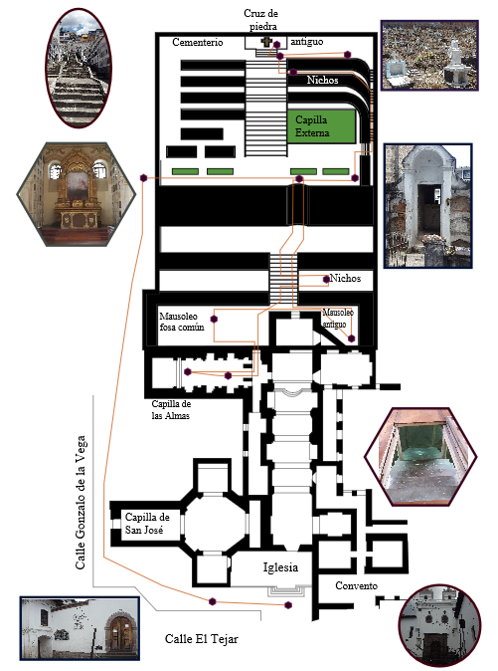
Ruta 2: LAS SOMBRAS DEL CEMENTERIO DE “EL TEJAR”
ITINERARIO CEMENTERIO “EL TEJAR”
HORARIO |  | 19h00 a 21h00
No | HORA | ACTIVIDAD
1 | 18h20 | Reunión en la plaza grande
2 | 18h30 | Traslado hacia la iglesia de la Merced de El Tejar
3 | 19h00 | Reunión en la entrada principal de la iglesia e historia del de la misma
4 | 19h05 | Traslado hacia la casa de sol de El Tejar e historia de la casa de ejercicios
5 | 19h10 | Traslado hacia la entrada principal del cementerio
6 | 19h15 | Historia sobre el cementerio de El Tejar – Arco del paredón, leyenda de “El puente de El Tejar”
18 | 20h40 | Lunch
19 | 21h00 | Retorno a la Plaza Grande
30 | 20h55 | Reunión en la entrada principal del cementerio
31 | 21h00 | Salida hacia Plaza Grande
32 | 21h30 | Fin del recorrido en Plaza Grande

Slide 13
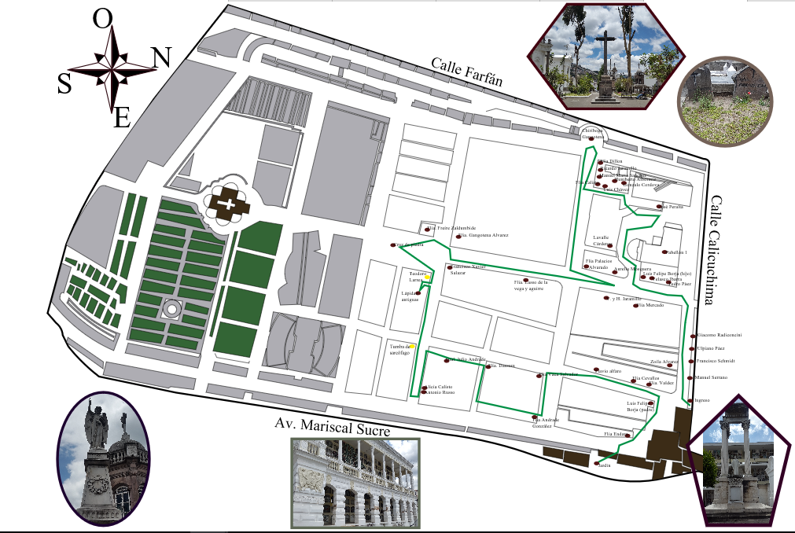
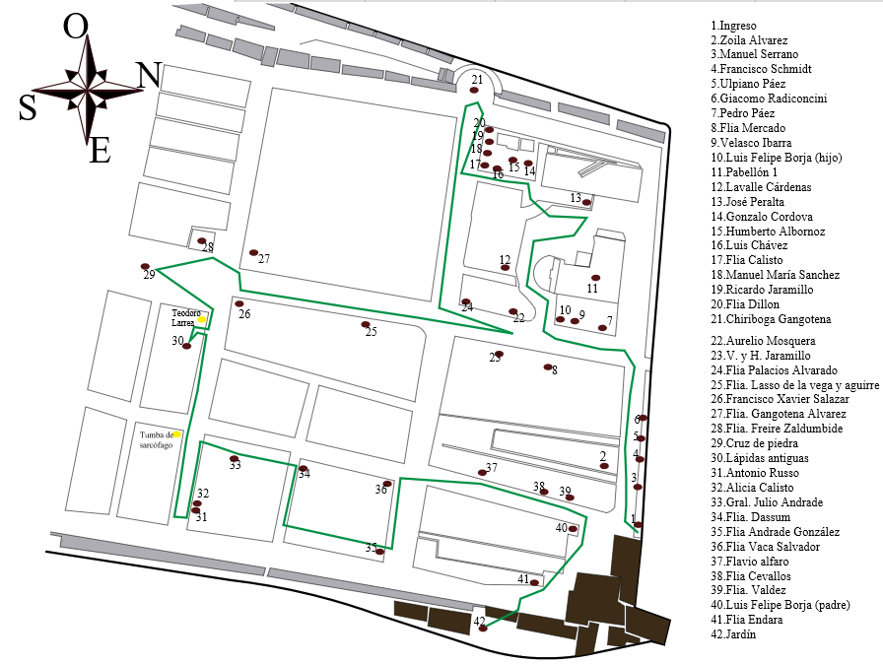
Ruta 3: ARTE Y MUERTE BAJO LA NECRÓPOLIS DE SAN DIEGO

Slide 14
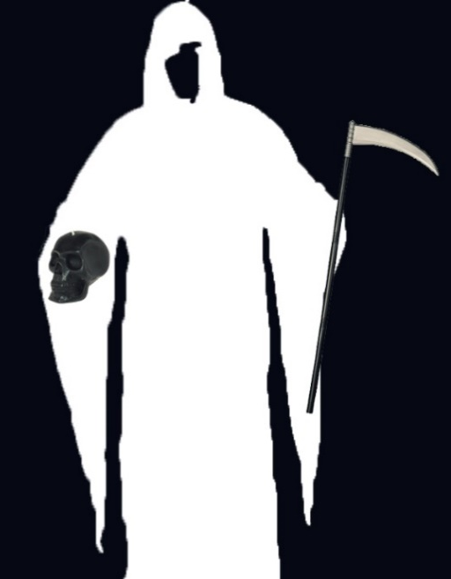
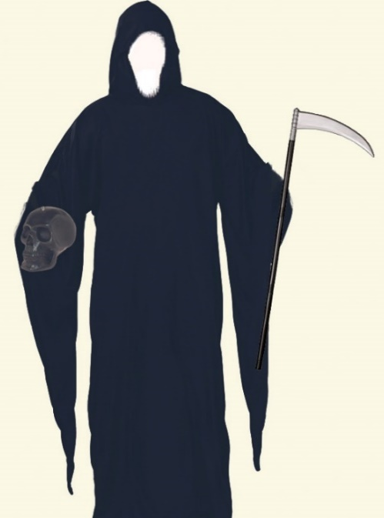
RECOMENDACIONES DE LAS RUTAS
Notas adicionales
Incluye
No incluye

Slide 15
ESTUDIO FINANCIERO
Ruta 1: CRIPTAS: LAS MEMORIAS DE LA MUERTE
Lunch
Ruta 2: LAS SOMBRAS DEL CEMENTERIO DE “EL TEJAR”
Lunch
Ruta 3: ARTE Y MUERTE BAJO LA NECRÓPOLIS DE SAN DIEGO
Transporte
Entradas
Guía
Publicidad
Recuerdo
Vestimenta
Accesorios
Utilidad del 45%
20 pax
Entradas
Guía
Publicidad
Recuerdo
Vestimenta
Accesorios
20 pax
Utilidad del 45%
Transporte
Lunch
Entradas
Guía
Publicidad
Recuerdo
Vestimenta
Accesorios
20 pax
Utilidad del 45%

Slide 16
ANÁLISIS AMBIENTAL
Iglesia de La Catedral
Iglesia de La Compañía
Desarrollo de la localidad
Cuidado del agua
Energía
Control de desecho
Iglesia de San Francisco
Cementerio de “El Tejar”
Energía
Desarrollo de la comunidad
Cementerio de San Diego
Ambiente
Desarrollo de la comunidad
Ficha de evaluación de gestión ambiental en establecimientos turísticos )
Ministerio del poder popular para el turismo (2015)
Guía básica de buenas prácticas ambientales.

Slide 17
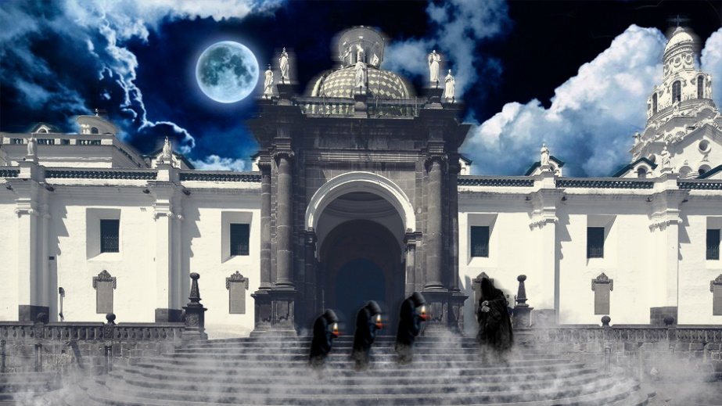
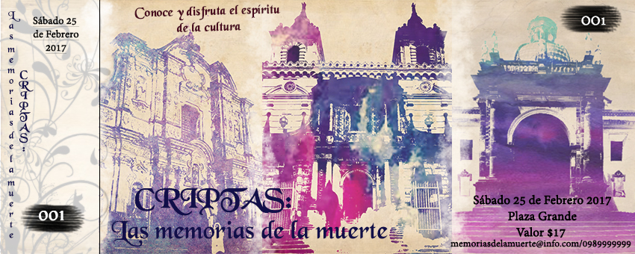
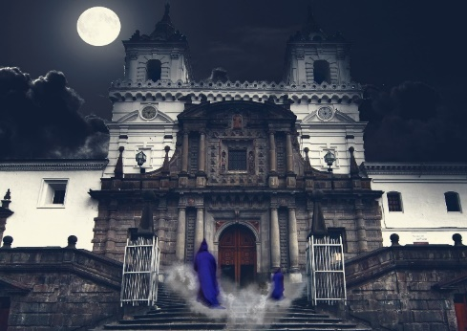
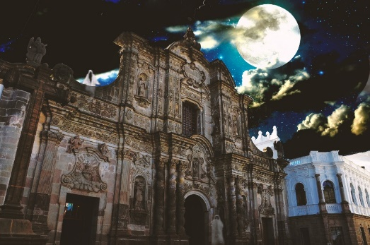
PUBLICIDAD RUTA 1

Slide 18
PUBLICIDAD RUTA 2

Slide 19
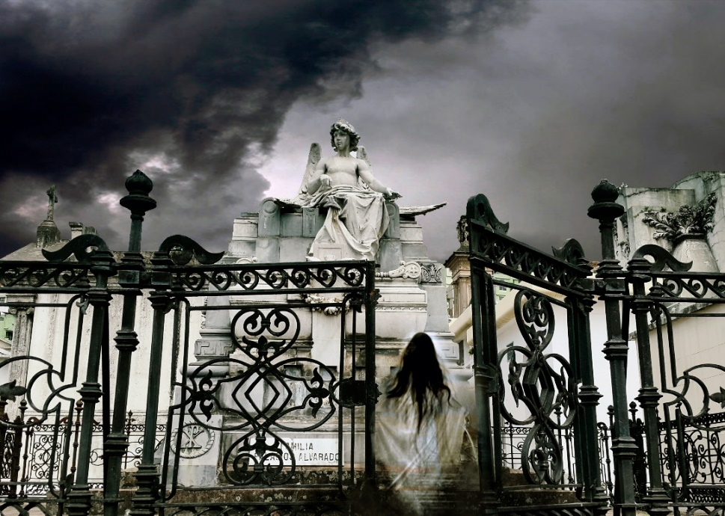
PUBLICIDAD RUTA 3

Slide 20
CONCLUSIONES
Se determinó la creación de tres rutas debido a que cinco lugares fueron los que mantuvieron mayor interés y apertura para ser parte de la investigación
El análisis económico cuenta con información detallada acerca de los servicios que incluye y el precio de cada una de las rutas con un total de 20 pax en cada presentación
El diseño de la publicidad se realizó con el fin de mostrar un modelo llamativo en afiches, entradas y el recuerdo que se entrega por cada ruta; en estos se destacan las fachadas de las iglesias y lugares específicos de los cementerios en donde se presenta apariciones que llaman la atención de las personas

Slide 21
RECOMENDACIONES
Se recomienda hacer uso de este material tomando en cuenta las particularidades que este contiene.
Se recomienda que, la práctica de esta actividad turística, se la realice con la seguridad y respeto adecuado, debido a que se visitan espacios funerarios y de culto religioso.
Se recomienda expandir las rutas hacia otras iglesias, criptas y cementerios de la ciudad buscando fomentar la práctica de esta nueva alternativa turística; además se pueden adecuar estas rutas con el fin de venderlas no solo a turistas nacionales sino también a extranjeros.

